Slide 2
О компании
Phoenix Enterprises была основана в 2017.
Лицензия на производство строго регулируется государством, и в настоящее время в Казахстане действует только три лицензированные компании: Phillip Morris, JTI и Phoenix Enterprises.
В настоящее время общая численность сотрудников составляет 17 человек.
Производственный объект расположен недалеко от аэропорта, что отлично подходит для логистических целей, и является единственной табачной компании в городе Алматы.
Уставной капитал компании составляет 173,500 долларов США.
Общая стоимость оборудования составляет 191,000 долларов США.
Общая стоимость активов компании составляет 364,500 долларов США.

Slide 3
История компании
Ранее компания принадлежала компании «Seridan Capital Limited». Лицензия на производство табака была выдана «Серидан Капитал Лимитед» в 1999 году. Тогда компания была зарегистрирована в Гонконге. Слияние компании с 3 учредителями (80% ТОО «Куралай», 10% резиденту РК г-ну Васенкину А. В. и 10% резиденту РК г-же Омаровой М. С.) компания была переименована в ТОО «Куралай». На протяжении первых лет существования компании ТОО «Куралай» выпускало различные марки сигарет, такие как: «Манас», «Батыр», «Дружба» и др. В 2017 году компания была переименована в ТОО «Феникс Энтерпрайзис» и перерегистрирована в Республике Казахстан. В собственности ТОО «Куралай» была куплена компанией «Феникс предприятия Б. В.», который расположен в Utrechtseweg, Королевство Нидерланды. Остальные владельцы остались без изменений.

Slide 4
Структура компании
80% компании принадлежит PHOENIX TOBACCO B.V.
10% принадлежит г-же Омаровой М. С. (резидент РК)
10% принадлежит г-ну Васенкину А. В. (резидент РК)
Директор компании – г-н Шарапов Алексей
Финансовый директор – г-н Елюбаев Жанат
Руководитель отдела по развитию бизнеса – г-н Медведев Артем

Slide 5
Статистика производительности
В период с 2017 по 2019 годов ТОО «Phoenix Enterprises» производила и продавала такую продукцию как:
Папиросы «Дружба» 579080 пачек.
Папиросные гильзы «Калибр 7,62» 16369 пачек.
Курительный табак «Калибр 7,62» 13358 пачек.
Общий оборот компании составил 471 830 долларов США.
Согласно законодательству Республики Казахстан, наша компания не имеет права самостоятельно реализовывать продукцию. Продажей продукции занимаются дистрибьютеры, такие как: ТОО «Красный Октябрь», ТОО «Меркур», ТОО «Арлайн» это оптовые компании по продаже продуктов питания и табачных изделий, занимающие сильные позиции на рынках Казахстана и имеют сети магазинов и торговые точки. В настоящее время охват рынка нашей продукцией составляет более 63% от всего рынка Казахстана. Этот показатель постоянно растет, и наша команда прилагает все усилия для достижения максимального показателя.

Slide 6
Производственные мощности
Общая производственная площадь завода составляет 600м²
Склад для хранения сырья (с комнатной температурой 10-15°С) площадью 70м²
Площадь погрузки и разгрузки готовой продукции составляет 70м²
Площадь склада готовой продукции составляет 125м²
На фабрике так же есть склад акцизных марок площадью 10м²
Площадь упаковочного цеха составляет 24м²
Площадь заводского лабораторного помещения составляет 16м²
Завод также оснащен свободной таможенной зоной, которая позволяет хранить и использовать товары без уплаты таможенных пошлин и налогов, а также применять меры нетарифного регулирования в отношении иностранных товаров и без применения запретов и ограничений на товары Таможенного Союза. Площадь таможенной зоны составляет 120м².
Завод оснащен 22 камерами наблюдения.
Общая площадь завода составляет 1200м²

Slide 7
Перечень оборудования
Суппорты (1 ед.)
Гидрометр психометрический (5 ед.)
Электрические весы (лабораторные) (1 ед.)
Электрические весы (статическое взвешивание) (1 ед.)
Электрический духовой шкаф для стерилизации оборудования (1 ед.)
Машина для производства папиросных гильз (5 ед.)
Машина для набивки пустых папиросных гильз (5 ед.)
Упаковочная машина для папирос (1 ед.)
Станок для склеивания акцизных марок (1 ед.)
Машина для ворошения и взрыхления табака (1 ед.)
Сепаратор для переработки брака (1 ед.)
Емкость для хранения жидкости на 1 тонну (1 ед.)

Slide 8
Перечень оборудования
Дизельный вилочный погрузчик (1 ед.)
Платформенные весы (максимальный вес 2 тонны) (1 ед.)
Воздушный тепловой насос с реверсом (1 ед.)
Автономная котельная для отопления и горячего водоснабжения (1 ед.)
Установка фильтрации воды (1 ед.)
Линия по производству сигарет MK-8D с сборщиком фильтров Max-III (1 ед.)
Биометрическая система учета рабочего времени (1 ед.)
Биометрический терминал для контроля рабочего времени и контроля доступа (1 ед.)

Slide 9
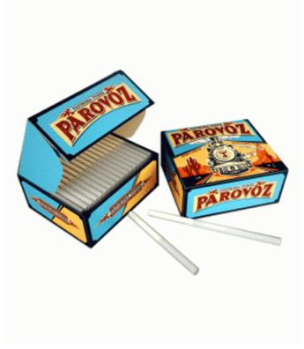
Продукция компании
Папиросы «Дружба»
Папиросные Гильзы «Калибр 7,62»
Курительный табак «Калибр 7,62»
Папиросные Гильзы «Paravoz»

Slide 10
Рыночная стратегия
Phoenix Enterprises планирует расширить свою линейку продукции, включив в нее курительный табак для кальяна. Который в настоящее время находится в стадии разработки.
Недавнее приобретение нового оборудования: 1 линии по производству сигарет MK-8D со сборщиком фильтров Max-III, включая регенератор сигарет, позволяет производить сигареты с фильтром Queen Size.

Slide 11
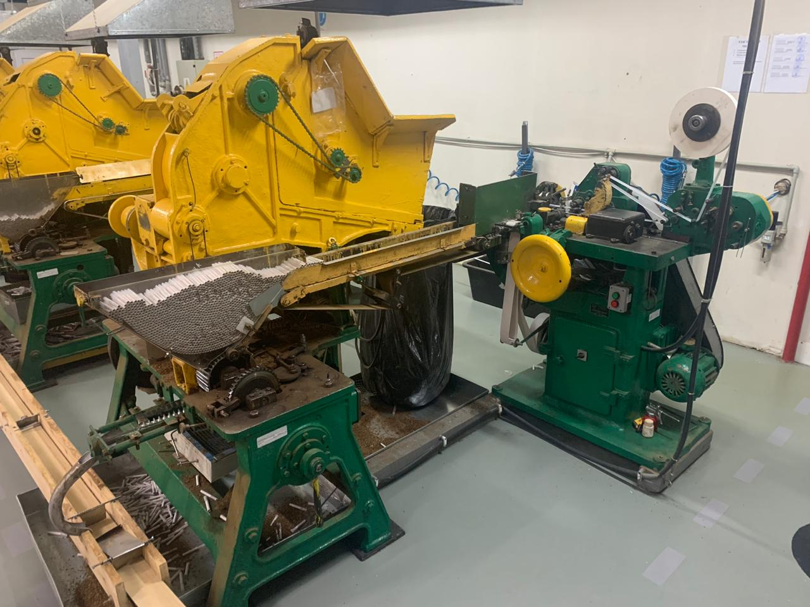
Машины для производства папиросных гильз и набивки папирос

Slide 12
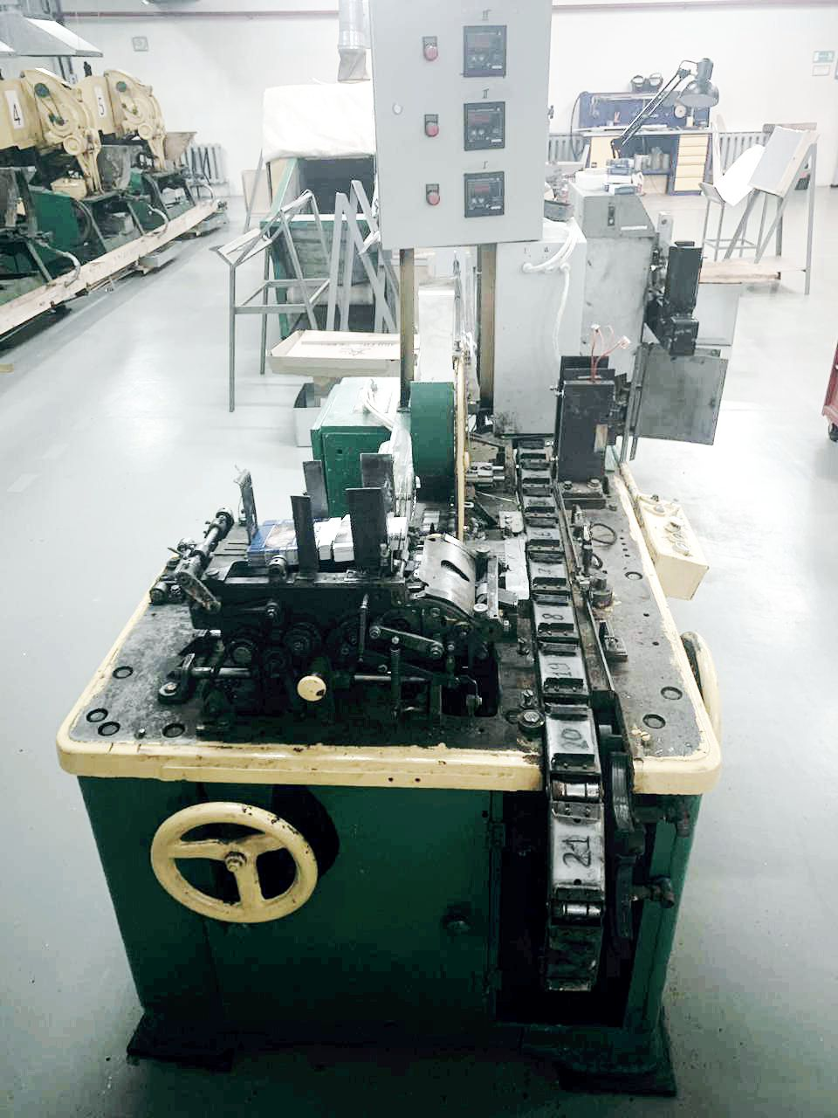
Машина для упаковки папирос в пачки и приклеивания акцизной марки

Slide 13
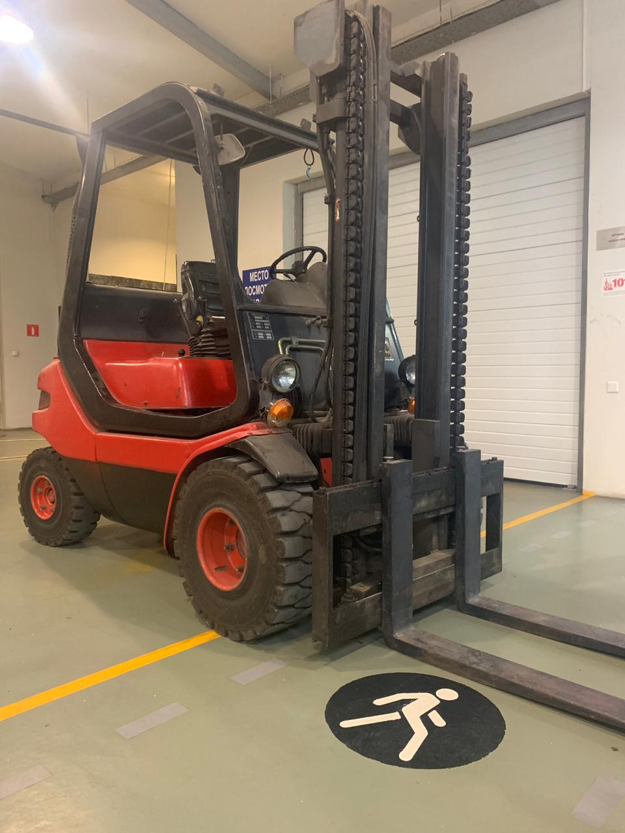
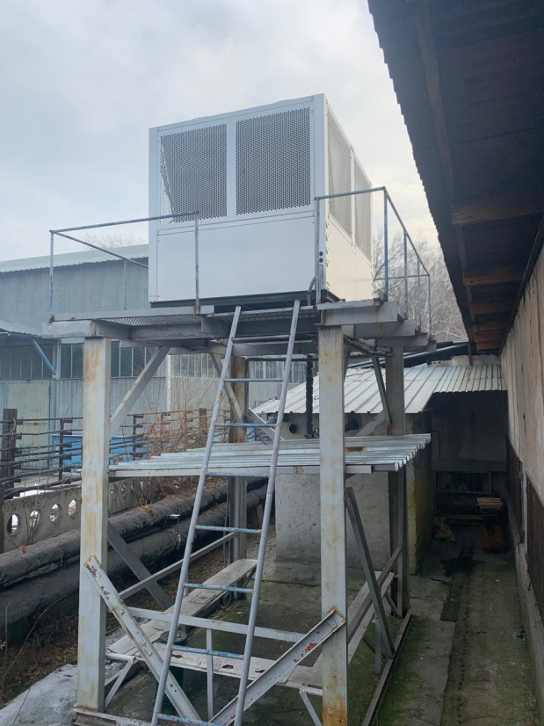
Дизельный вилочный погрузчик, установка фильтрации воды, воздушно тепловой насос с реверсом

Slide 14
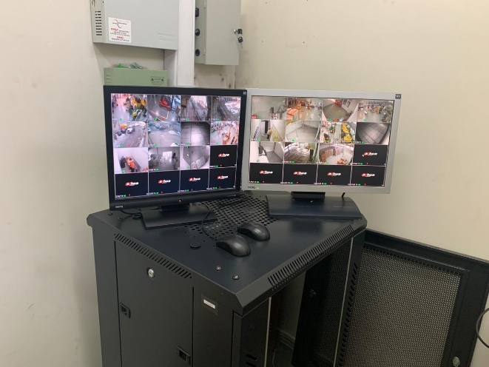
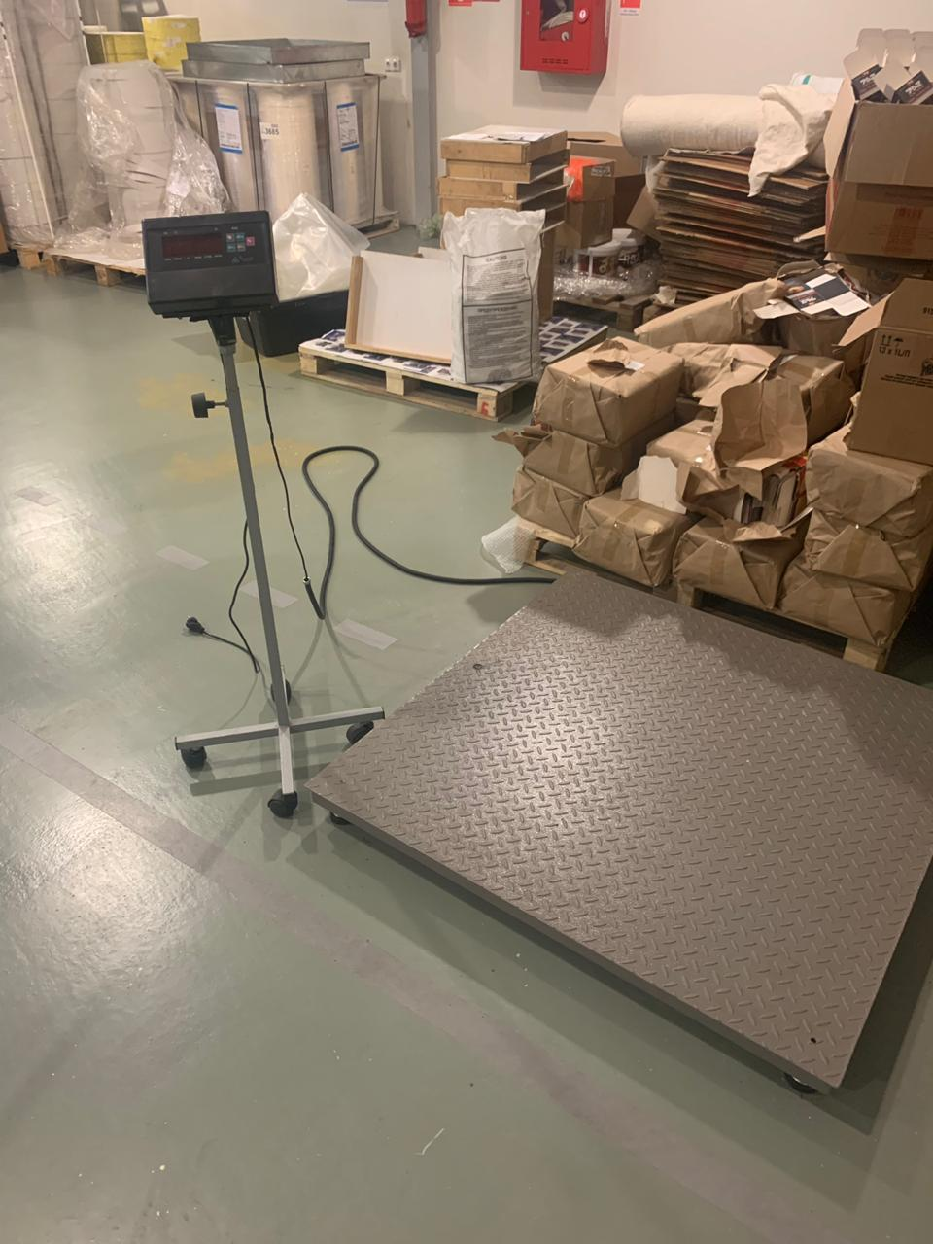
Ручная гидравлическая тележка (рохля), камеры наблюдения, платформенные весы (максимальный вес 2 тонны)

Slide 15
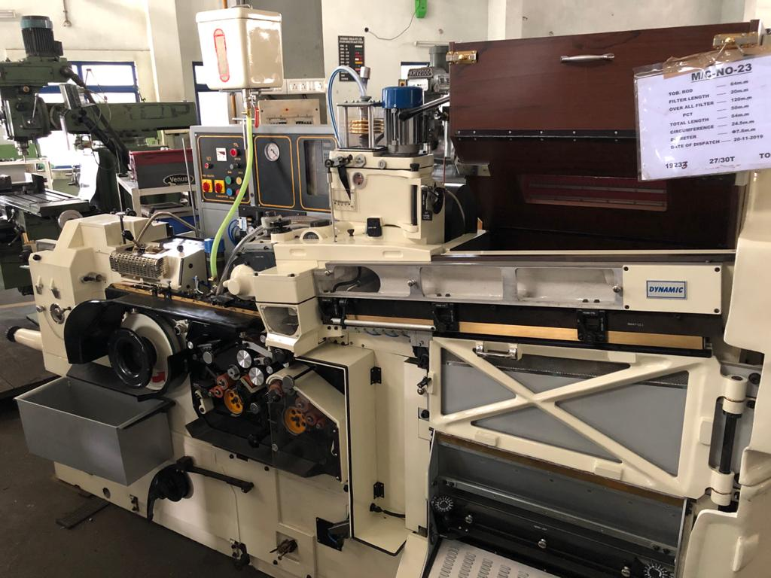
Линия по производству сигарет MK-8D с сборщиком фильтров Max-III

Slide 16
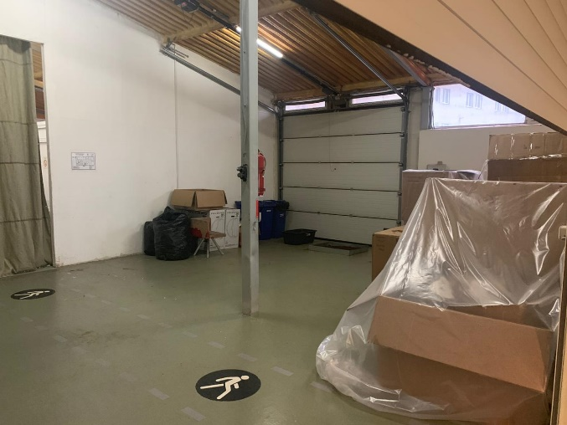
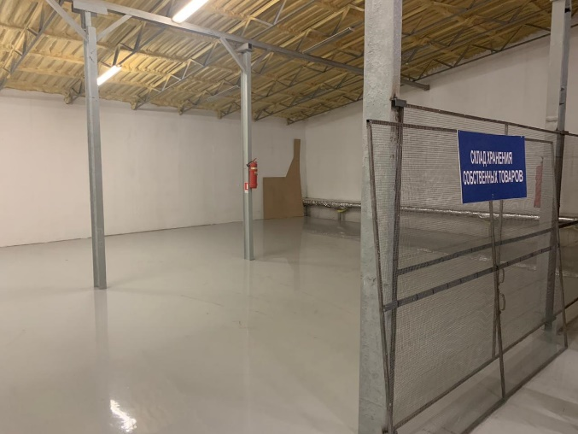
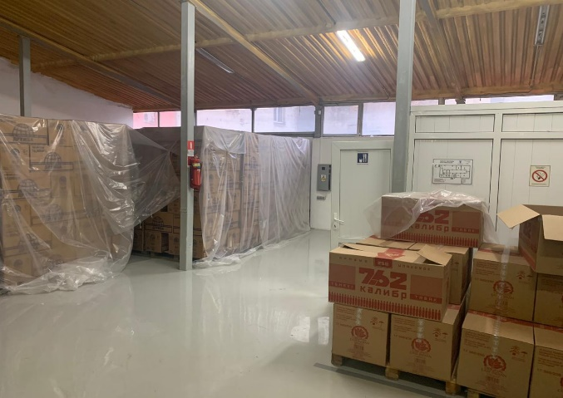
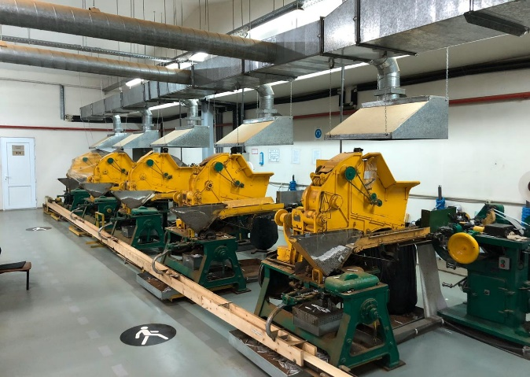
Производственная зона, склад хранения сырья, свободная таможенная зона, зона погрузки и разгрузки готовой продукции

Slide 17
Контактная информация
ТОО «Phoenix Enterprises»
Республика Казахстан, г. Алматы, Ул. Алгабасская 2А
Телефон: +7 (727) 341 02 31
Website: phoenixtobacco.kz
Email: info@toophoenix.kz

